Slide 1

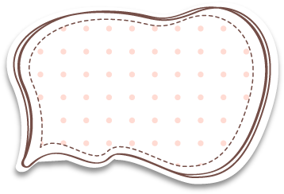

Em thích đề văn nào dưới đây? Vì sao?
1. Kể về một việc em từng làm ở nhà
2. Kể một việc theo tưởng tượng của em

Slide 2
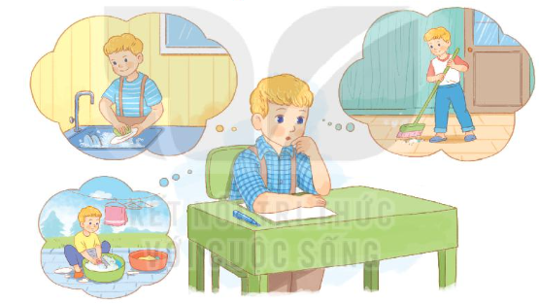
Thứ tư ngày 11 tháng 10 năm 2023
Tiếng Việt:
Bài 12: Bài tập làm văn (tiết 1, 2)

Slide 3


  01

Slide 4
Bài tập làm văn
Có lần, cô giáo ra cho chúng tôi một đề văn ở lớp: “Em đã làm gì để giúp đỡ mẹ?”
Tôi loay hoay mất một lúc, rồi cầm bút và bắt đầu viết: “Em đã nhiều lần giúp đỡ mẹ. Em quét nhà và rửa bát đĩa. Đôi khi, em giặt khăn mùi soa”
Đến đây, tôi bỗng thấy bí. Quả thật, ở nhà, mẹ thường làm mọi việc. Thỉnh thoảng, mẹ bận, định bảo tôi giúp việc này việc kia, nhưng thấy tôi đang học, mẹ lại thôi.
Tôi nhìn sang Liu-xi-a, thấy bạn ấy đang viết lia lịa. Thế là tôi bỗng nhớ có lần tôi giặt bít tất của mình, bèn viết thêm: “Em còn giặt bít tất”

Slide 5
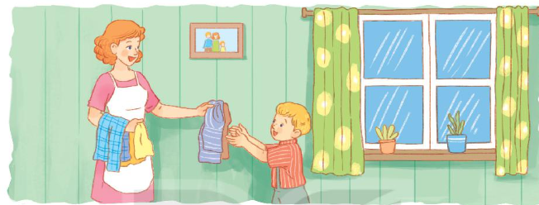
Nhưng chẳng lẽ lại nộp một bài văn ngắn ngủn như thế này? Tôi nhìn xung quanh, mọi người vẫn viết. Lạ thật, các bạn viết gì mà nhiều thế? Tôi cố nghĩ, rồi viết tiếp: “Em giặt cả áo lót, áo sơ mi và quần.” Cuối cùng, tôi kết thúc bài văn của mình: “Em muốn giúp mẹ nhiều việc hơn, để mẹ đỡ vất vả”
Mấy hôm sau, sáng Chủ nhật, mẹ bảo tôi:
- Cô-li-a này! Hôm nay con giặt áo sơ mi và quần áo lót đi nhé!
Tôi tròn xoe mắt. Nhưng rồi tôi vui vẻ nhận lời, vì đó là việc làm mà tôi đã nói trong bài tập làm văn.
(Theo Pi-vô-va-rô-ra)

Slide 6

Cùng chia đoạn
Bài tập làm văn
1
Có lần, cô giáo ra cho chúng tôi một đề văn ở lớp: “Em đã làm gì để giúp đỡ mẹ?”
Tôi loay hoay mất một lúc, rồi cầm bút và bắt đầu viết: “Em đã nhiều lần giúp đỡ mẹ. Em quét nhà và rửa bát đĩa. Đôi khi, em giặt khăn mùi soa”
Đến đây, tôi bỗng thấy bí. Quả thật, ở nhà, mẹ thường làm mọi việc. Thỉnh thoảng, mẹ bận, định bảo tôi giúp việc này việc kia, nhưng thấy tôi đang học, mẹ lại thôi.
Tôi nhìn sang Liu-xi-a, thấy bạn ấy đang viết lia lịa. Thế là tôi bỗng nhớ có lần tôi giặt bít tất của mình, bèn viết thêm: “Em còn giặt bít tất”
2

Slide 7
3
Nhưng chẳng lẽ lại nộp một bài văn ngắn ngủn như thế này? Tôi nhìn xung quanh, mọi người vẫn viết. Lạ thật, các bạn viết gì mà nhiều thế? Tôi cố nghĩ, rồi viết tiếp: “Em giặt cả áo lót, áo sơ mi và quần.” Cuối cùng, tôi kết thúc bài văn của mình: “Em muốn giúp mẹ nhiều việc hơn, để mẹ đỡ vất vả”
Mấy hôm sau, sáng Chủ nhật, mẹ bảo tôi:
- Cô-li-a này! Hôm nay con giặt áo sơ mi và quần áo lót đi nhé!
Tôi tròn xoe mắt. Nhưng rồi tôi vui vẻ nhận lời, vì đó là việc làm mà tôi đã nói trong bài tập làm văn.
(Theo Pi-vô-va-rô-ra)
4

Slide 8
Bài tập làm văn
Có lần, cô giáo ra cho chúng tôi một đề văn ở lớp: “Em đã làm gì để giúp đỡ mẹ?”
Tôi loay hoay mất một lúc, rồi cầm bút và bắt đầu viết: “Em đã nhiều lần giúp đỡ mẹ. Em quét nhà và rửa bát đĩa. Đôi khi, em giặt khăn mùi soa”
Đến đây, tôi bỗng thấy bí. Quả thật, ở nhà, mẹ thường làm mọi việc. Thỉnh thoảng, mẹ bận, định bảo tôi giúp việc này việc kia, nhưng thấy tôi đang học, mẹ lại thôi.
Tôi nhìn sang Liu-xi-a, thấy bạn ấy đang viết lia lịa. Thế là tôi bỗng nhớ có lần tôi giặt bít tất của mình, bèn viết thêm: “Em còn giặt bít tất”

Slide 9
Nhưng chẳng lẽ lại nộp một bài văn ngắn ngủn như thế này? Tôi nhìn xung quanh, mọi người vẫn viết. Lạ thật, các bạn viết gì mà nhiều thế? Tôi cố nghĩ, rồi viết tiếp: “Em giặt cả áo lót, áo sơ mi và quần.” Cuối cùng, tôi kết thúc bài văn của mình: “Em muốn giúp mẹ nhiều việc hơn, để mẹ đỡ vất vả”
Mấy hôm sau, sáng Chủ nhật, mẹ bảo tôi:
- Cô-li-a này! Hôm nay con giặt áo sơ mi và quần áo lót đi nhé!
Tôi tròn xoe mắt. Nhưng rồi tôi vui vẻ nhận lời, vì đó là việc làm mà tôi đã nói trong bài tập làm văn.
(Theo Pi-vô-va-rô-ra)

Slide 10
Luyện đọc câu dài
Nhưng rồi tôi vui vẻ nhận lời, vì đó là việc làm mà tôi đã nói trong bài tập làm văn.

Slide 11
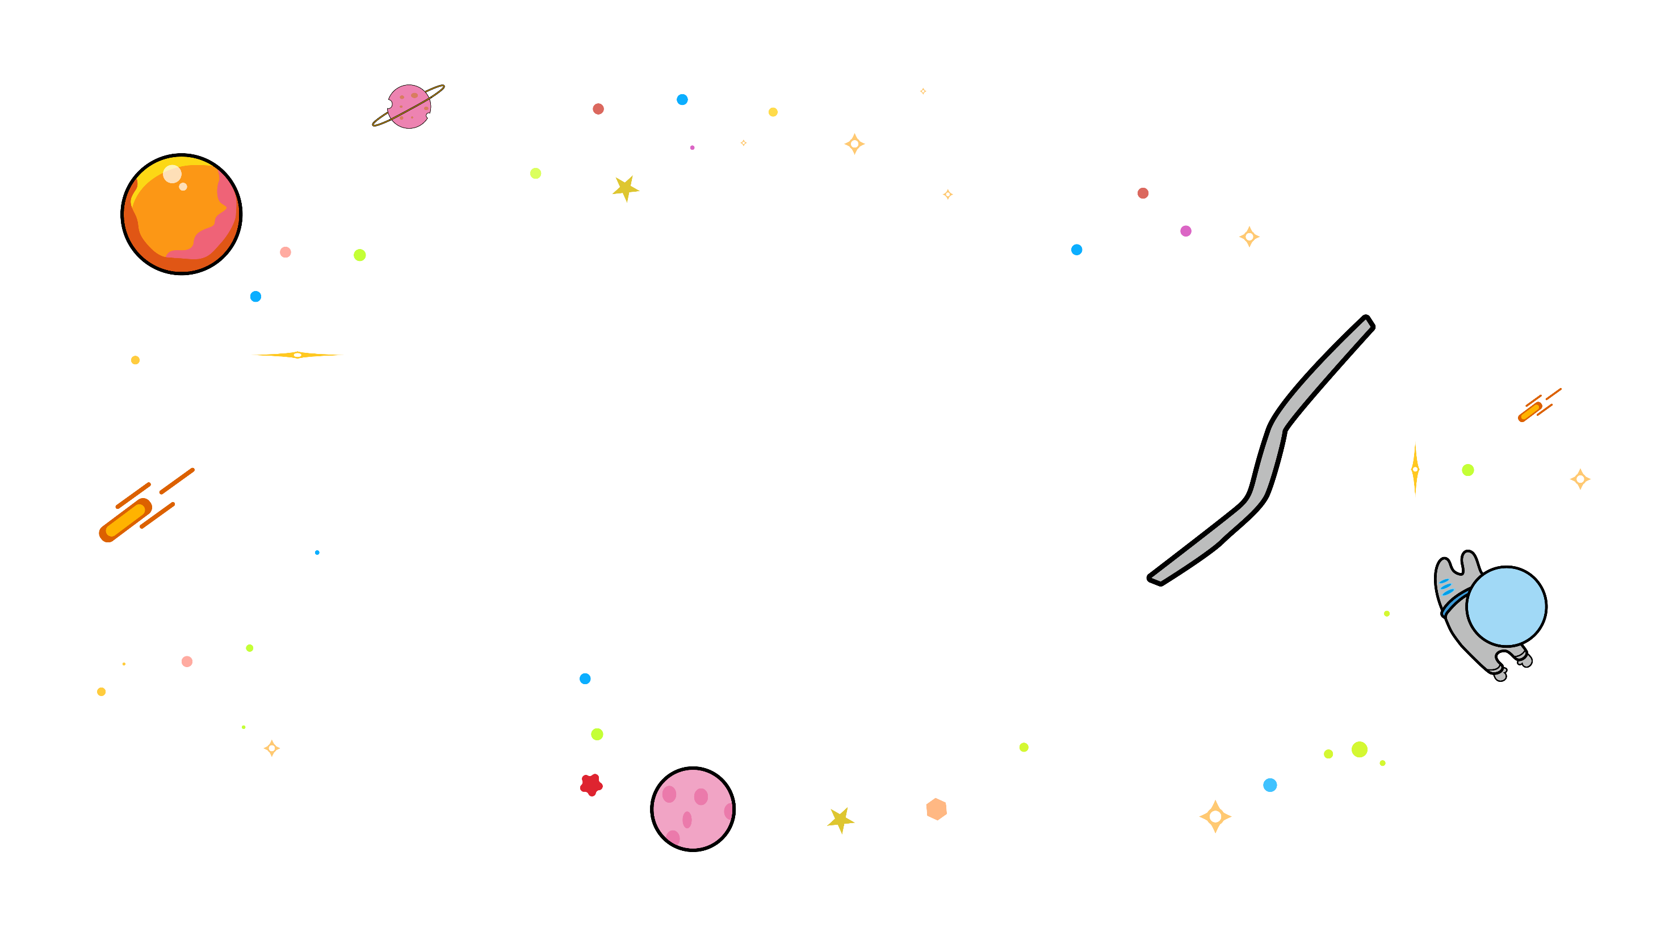
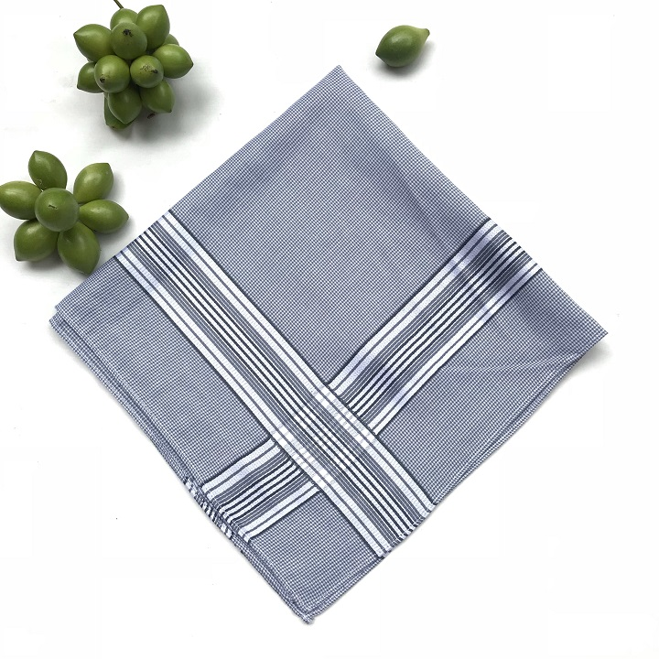
Giải nghĩa từ
Khăn nhỏ và mỏng, thường bỏ túi, dùng để lau mặt, lau tay
Khăn mùi soa

Slide 12
Giải nghĩa từ
Nhanh và liên tiếp, không ngừng trong một thời gian ngắn
Lia lịa

Slide 13

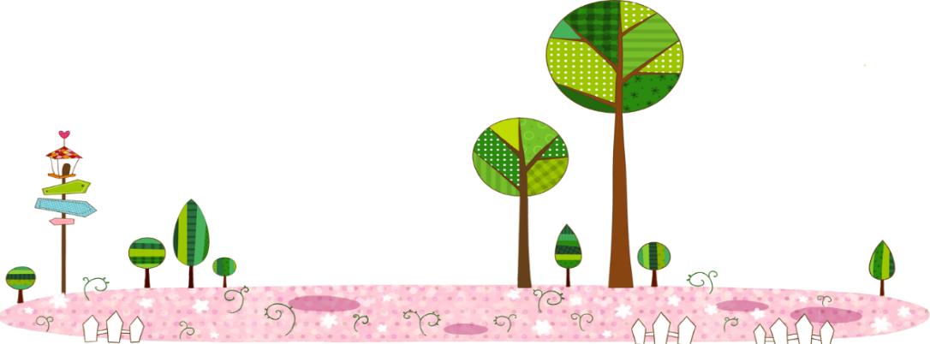
Giải nghĩa từ
Trong bài “Bài tập làm văn” có từ nào em chưa hiểu nghĩa?

Slide 14

  02

Slide 15

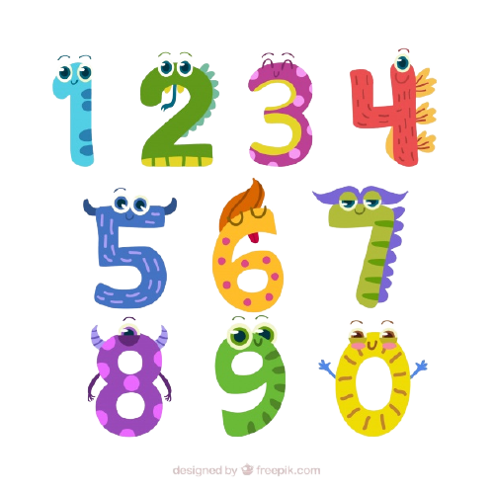

Cùng tìm hiểu bài
Nhắc lại đề văn mà cô giáo đã giao cho lớp.
Vì sao Cô-li-a gặp khó khăn với đề văn này?
Để bài văn dài hơn, Cô-li-a đã làm gì?
Em hãy giải thích vì sao Cô-li-a vui vẻ nhận lời mẹ làm việc nhà.
Em có nhận xét gì về Cô-li-a?

Slide 16

Thứ tư ngày 11 tháng 10 năm 2023
Tiếng Việt:
Bài 12: Bài tập làm văn (tiết 1, 2)
Nhắc lại đề văn mà cô giáo đã giao cho lớp.
Đề văn mà cô giáo đã giao cho lớp là: Em đã làm gì để giúp đỡ mẹ?

Slide 17
Thứ tư ngày 11 tháng 10 năm 2023
Tiếng Việt:
Bài 12: Bài tập làm văn (tiết 1, 2)
Vì sao Cô-li-a gặp khó khăn với đề văn này?
a. Vì bạn ấy viết văn không tốt
b. Vì bạn ấy không nhớ những việc mình đã làm
c. Vì bạn ấy ít khi giúp mẹ

Slide 18
Thứ tư ngày 11 tháng 10 năm 2023
Tiếng Việt:
Bài 12: Bài tập làm văn (tiết 1, 2)
Để bài văn dài hơn, Cô-li-a đã làm gì?
Để bài văn của mình trở nên dài hơn, Cô-li-a đã viết thêm cả những việc mà bạn ấy chưa làm.

Slide 19
Thứ tư ngày 11 tháng 10 năm 2023
Tiếng Việt:
Bài 12: Bài tập làm văn (tiết 1, 2)
Em hãy giải thích vì sao Cô-li-a vui vẻ nhận lời mẹ làm việc nhà.
Theo em, Cô-li-a vui vẻ nhận lời mẹ làm việc nhà vì đó là những việc mà bạn ấy đã viết trong bài tập làm văn nộp cho cô giáo.

Slide 20
Thứ tư ngày 11 tháng 10 năm 2023
Tiếng Việt:
Bài 12: Bài tập làm văn (tiết 1, 2)
Em có nhận xét gì về Cô-li-a?
Cô-li-a là một học sinh có ý thức trong học tập.
Trước khi làm bài tập làm văn mà cô giáo giao, Cô-li-a rất ít khi làm việc nhà giúp mẹ. Nhưng kể từ lúc làm bài văn kể về những công việc đã làm để giúp đỡ mẹ, cậu đã thay đổi. Cậu cảm thấy rất vui khi được mẹ nhờ làm việc nhà.

Slide 21
Thứ tư ngày 11 tháng 10 năm 2023
Tiếng Việt:
Bài 12: Bài tập làm văn (tiết 1, 2)
Sau khi làm bài tập làm văn, Cô-li-a đã nhận ra điều gì?
Bài đọc nói về ai?

Slide 22
Thứ tư ngày 11 tháng 10 năm 2023
Tiếng Việt:
Bài 12: Bài tập làm văn (tiết 1, 2)
Nội dung chính của bài học là gì?
Bài đọc nói về bài tập làm văn của Cô-li-a. Sau khi làm bài tập làm văn, Cô-li-a mới nhận ra rằng em cần giúp mẹ nhiều hơn.

Slide 23

  03

Slide 24
Bài tập làm văn
Có lần, cô giáo ra cho chúng tôi một đề văn ở lớp: “Em đã làm gì để giúp đỡ mẹ?”
Tôi loay hoay mất một lúc, rồi cầm bút và bắt đầu viết: “Em đã nhiều lần giúp đỡ mẹ. Em quét nhà và rửa bát đĩa. Đôi khi, em giặt khăn mùi soa”
Đến đây, tôi bỗng thấy bí. Quả thật, ở nhà, mẹ thường làm mọi việc. Thỉnh thoảng, mẹ bận, định bảo tôi giúp việc này việc kia, nhưng thấy tôi đang học, mẹ lại thôi.
Tôi nhìn sang Liu-xi-a, thấy bạn ấy đang viết lia lịa. Thế là tôi bỗng nhớ có lần tôi giặt bít tất của mình, bèn viết thêm: “Em còn giặt bít tất”

Slide 25
Nhưng chẳng lẽ lại nộp một bài văn ngắn ngủn như thế này? Tôi nhìn xung quanh, mọi người vẫn viết. Lạ thật, các bạn viết gì mà nhiều thế? Tôi cố nghĩ, rồi viết tiếp: “Em giặt cả áo lót, áo sơ mi và quần.” Cuối cùng, tôi kết thúc bài văn của mình: “Em muốn giúp mẹ nhiều việc hơn, để mẹ đỡ vất vả”
Mấy hôm sau, sáng Chủ nhật, mẹ bảo tôi:
- Cô-li-a này! Hôm nay con giặt áo sơ mi và quần áo lót đi nhé!
Tôi tròn xoe mắt. Nhưng rồi tôi vui vẻ nhận lời, vì đó là việc làm mà tôi đã nói trong bài tập làm văn.
(Theo Pi-vô-va-rô-ra)

Slide 26
  04
Đọc mở rộng

Slide 27
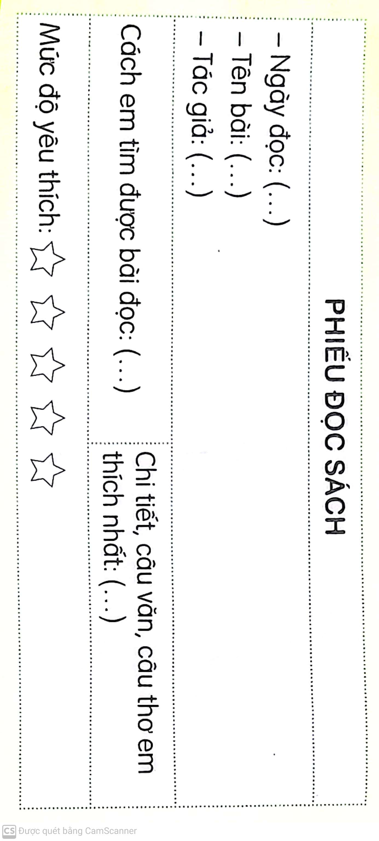
1. Đọc câu chuyện, bài văn, bài thơ,... về nhà trường và viết phiếu đọc sách theo mẫu.

Slide 28
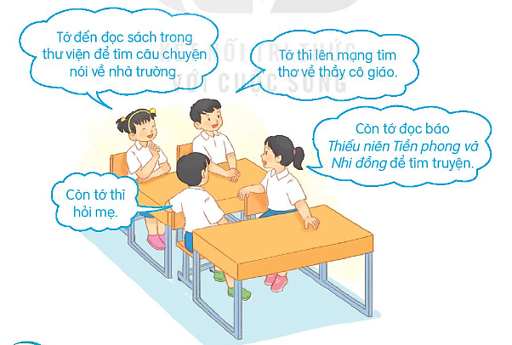
2. Trao đổi với các bạn về bài em đã đọc và chia sẻ với bạn cách em đã làm để tìm được câu chuyện, bài văn, bài thơ đó.

Slide 29

